Slide 1

Мій Telegram
№6
Серверна частина та покращення коду

Slide 2
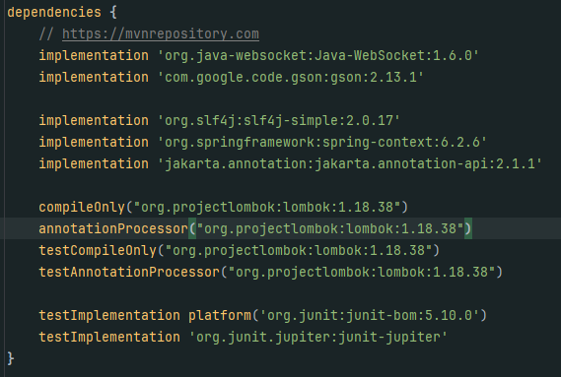
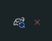
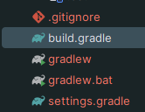
На це заняття у нас буде пару завдань:
Покращити код і позбутися boilerplate
Замінити вивід в System.out на Logger
Перенести великі частини в нові класи
Додати Spring та навчитися принципу інверсійної залежності, Bean, автопідключення, та компонентів
Почати роботу над сервером
Якщо комусь потрібний проект, попросіть скинути версію з уроку 5
Поки робимо перші зміни у проекті client
Спочатку підключимо необхідні бібліотеки:
Slf4j – для простого логування даних (схоже на System.out, але записується у файли, є багато кастомних штук і форматування даних).
Lombok – плагін, який генерує за вас величезну частину коду в деяких випадках, але писати все одно прийдеться, все побачите на слайдах далі.
Spring – величезний фреймворк (система з багатьох компонентів, коробка з інструментами) для розробників, яким потрібно спрощення коду, робота з даними, безпека, серверні можливості, робота з БД і багато інших, придуманих розробниками зі всього світу. Не єдиний, але дуже популярний.

Slide 3
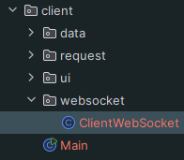
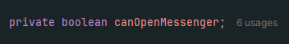
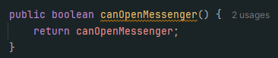
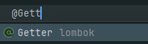
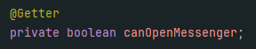
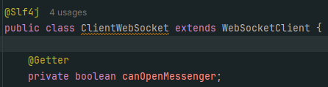
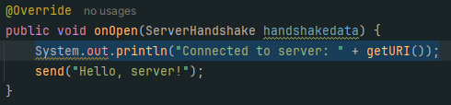
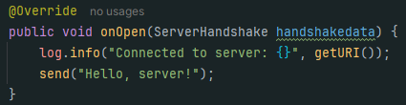

Почнемо з Lombok
Він додає до наших можливостей багато анотацій (приписки до змінних, методів та класів)
Вони всі при запуску проєкту за вас згенерують ту частину коду яку ви захотіли в анотації.
Також у нього є логгер, який ми додавали на минулому слайді slf4j
Підключаємо анотацію, отримуємо можливість виводити дані в логи а не консоль.
Щоб отримувати приватну змінну, треба прописати геттер (метод canOpenMessenger). Його приберемо і додаємо анотацію @Getter.
Як ви можете побачити, у нас тепер не додаються рядки у виведенні, ви додаєте {} до повідомлення, де хочете вставити рядок, а його вже прописуємо як параметр.
Особливо звертайте увагу на порядок, як написали, так і буде читатися логером.
Якщо не вистачає параметрів, буде помилка.

Slide 4
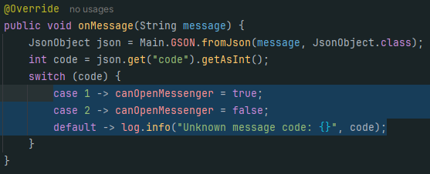
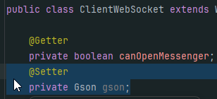
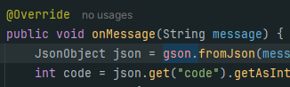
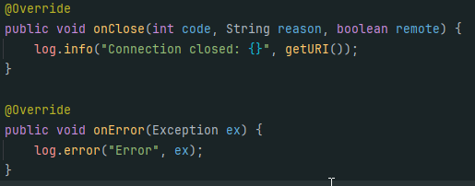

Цей клас будемо використовувати в обгортці.
Обгортка буде далі, але вона треба щоб написати хороший код Spring.

Slide 5
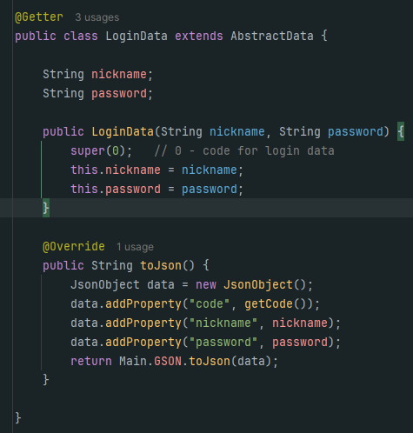
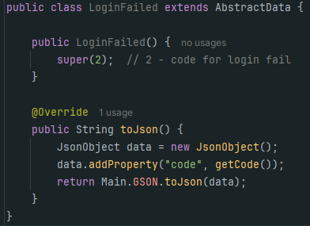
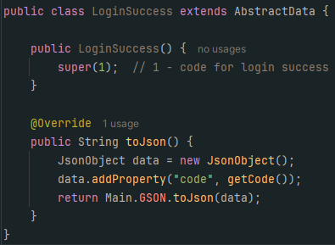





Звідси можемо побачити, що всюди постійно всовується код, та видається рядок.
Засунемо це все в абстрактний клас, та зробимо неабстрактним toJson.
Наступний слайд.

Slide 6
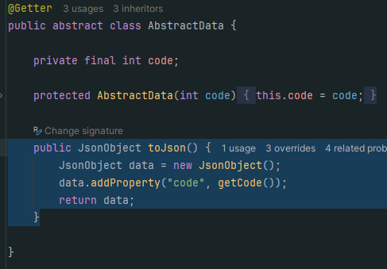
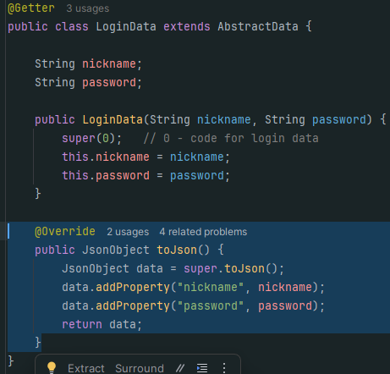
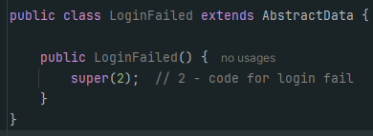
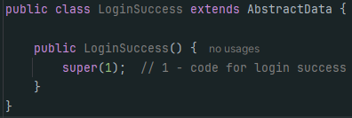



В 15 та 16 видалили override, бо з наслідуванням нічого не помінялося. Нам треба в джсоні лише код повідомлення.

Slide 7
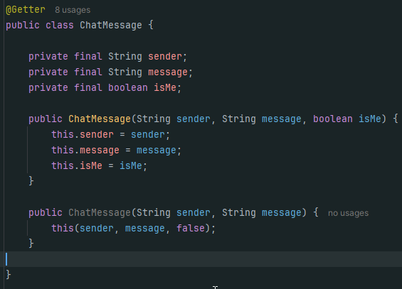
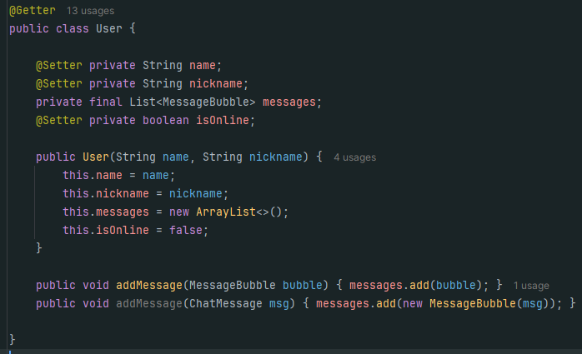
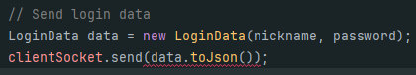
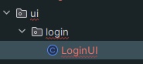
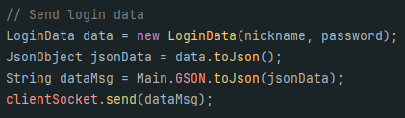





Тепер наші запити видаються у форматі JsonObject, тому тут додаємо перетворення у рядок

Slide 8
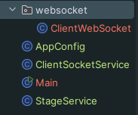
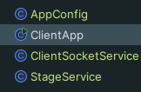
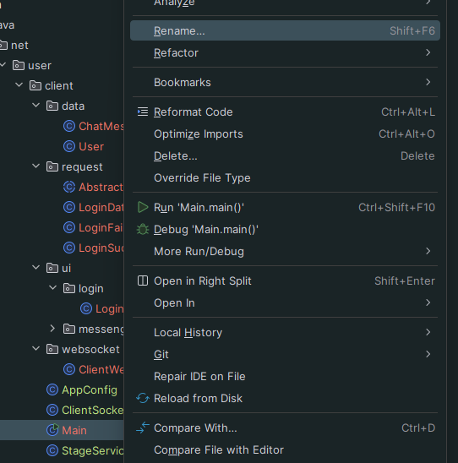
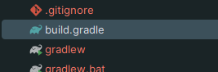
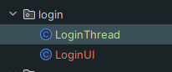
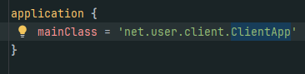





Slide 9




























Тепер трохи поговоримо про Spring. Цей фреймворк націлений на IoC, тобто розробку з оберненими залежностями... мало що кажуть ці два слова.
Він дає можливість зберігати наші об’єкти у контент - величезний буфер (бочку даних) – і їх по різному підв’язувати, використовувати і т.д.
Основна одиниця @Bean, він і є тим самим способом підв’язати їх. Бінами можуть бути лише функції які повертають значення.

Slide 10
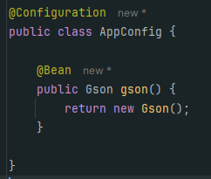






По Spring багато книжок, гайдів та напрямків в яких можна використати.
Ми лише використаємо логіку з сервісами та підв’язку даних автоматично.
@Bean – анотація для об’єктів які створюються в цій функції і зберігаються далі @Component – клас, який обов’язково створюється пустим конструктором. Теж збергіається далі в контексті як і біни. @Service – клас, який є компонентом і чисто косметично анотаційно є сервісом, щоб розробники не плуталися.
@Configuration – клас який налаштовує нашу програму Spring.
Як не парадоксально, але Spring це великий фреймворк, і багато в чому він думає за вас.
Біни не створюються заново. Береться те саме значення яке збергіається у контексті.
Але як же нам створити цей самий контекст? Як запустити паралельно з вікном ще й Spring?

Slide 11
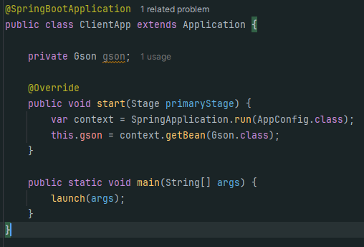
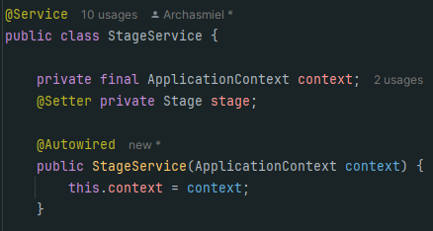



Одночасно бінів можуть існувати десятки одного й того ж типу – для цього використовуються спеціальні анотації, щоб їх дістати.
У нас один Gson, бо ми написалм в конфігу один бін. Все просто)
Але далі наступає справжня магія – будемо налаштовувати сервіси, які можна підключати куди захочеться.
З вікном все ясно, у нас сеттер. Але як контекст запишеться, звідки береться?
Анотація @Autowired в конструкторі каже, що залежність підключить Spring.

Slide 12
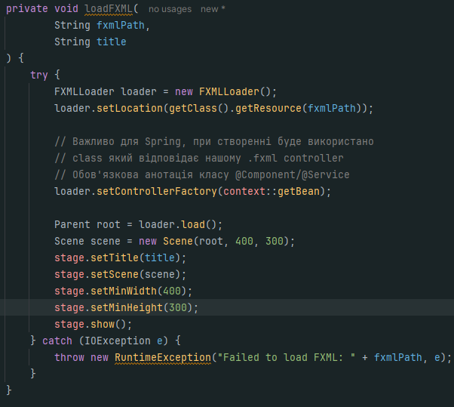
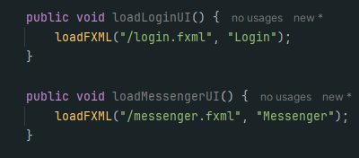
Звичайне завантаження інтерфейсу з файлу, єдине але – це controllerFactory, який видає JavaFX створені в Spring біни.
Робимо єдину функцію, щоб не писати код 2 рази.
Функції будемо запускати, коли потрібно в коді далі.

Slide 13
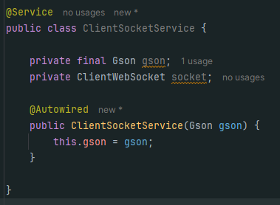
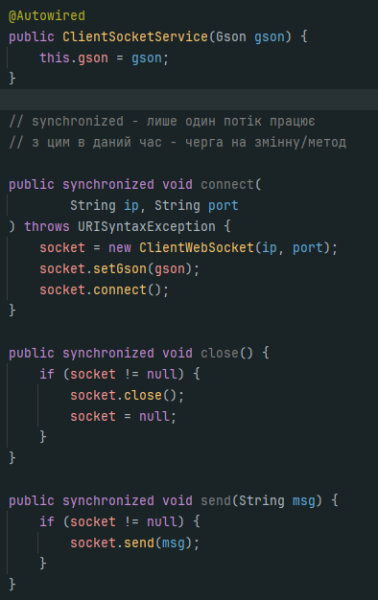
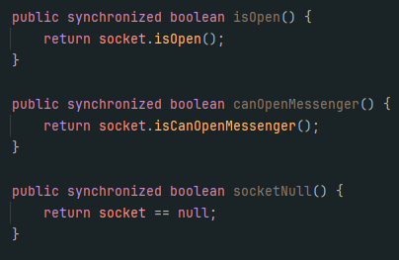




Ось так виглядає обгортка навколо нашого вебсокета – методи запуску, закривання, відправлення, геттери зі станом.

Slide 14
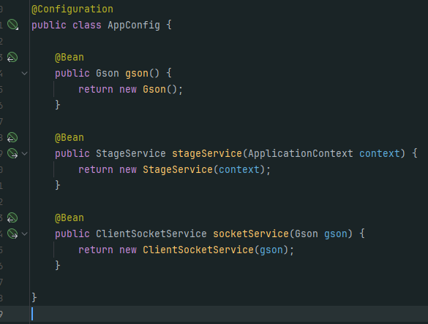
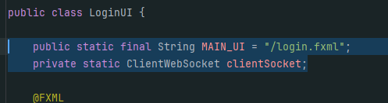
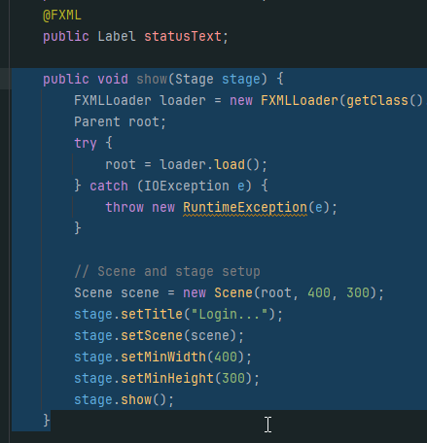
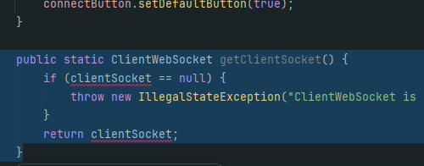



Slide 15
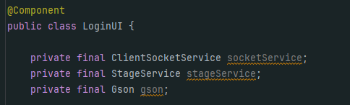
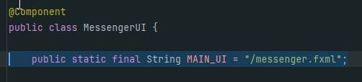
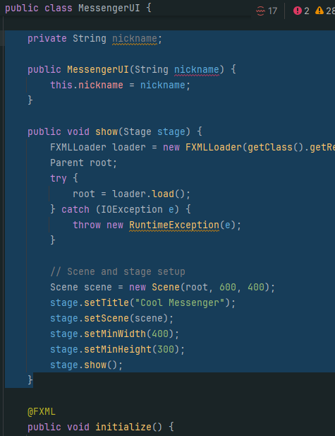
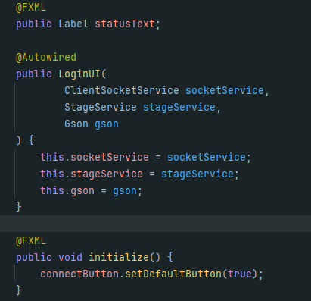



Slide 16
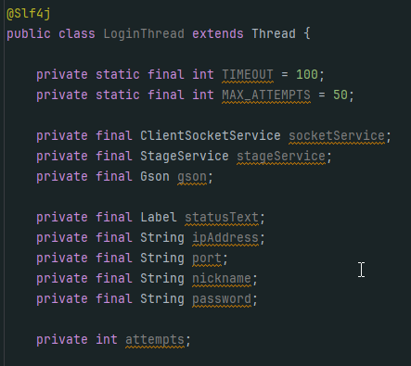




Цей клас прийде на заміну великому шматку коду з LoginUI.
Даний клас наслідує потік (це не ядро процесора, а просто купа завдань, яку треба виконувати паралельно основній).
Але може запускатися на інших ядрах процесора)

Slide 17



Slide 18









Slide 19







Slide 20

Продовженню з сервером бути...

